Slide 1
Aplicaciones Clínicas Concentrado Protrombínico
Dra. Pamela Zúñiga
Especialista en Hemostasia y Trombosis
Profesor Asociado Pontificia Universidad Católica de Chile .
pzuniga@med.puc.cl

Slide 2
Generalidades
PCC se producen por cromatografía de intercambio iónico a partir del sobrenadante de crioprecipitado de plasma, después de la eliminación de la antitrombina y el factor XI.
Diferentes técnicas de procesamiento que implican intercambio de iones permiten la producción de concentrados de tres factores ( II, IX y X) o de cuatro factores ( II, VII, IX y X) con una concentración global final del factor de coagulación de aproximadamente 25 veces mayor que en plasma normal en un volumen pequeño (20ml).
Para prevenir la activación de estos factores, la mayoría de PCC contienen heparina. El PCC también puede contener los inhibidores naturales de la coagulación, la proteína C y la proteína S.
Se estandariza a partir de la concentración de FIX.

Slide 3
Concentrados Protrombina

Slide 4
Octaplex® - Manufacturing Process
Cryoprecipitate
supernatant plasma
Diafiltration
Heparin and pH adjustment
Ultrafiltration
Ion Exchange Chromatography
Heparin and pH adjustment
S/D Virus inactivation
Sterile filtration, filling
Ion exchange chromatography
Lyophilisation
Virus removal: Nanofiltration
Octaplex®

Slide 5
COMPOSICIÓN CUALITATIVA Y CUANTITATIVA

Slide 6
Indicaciones.
Inicialmente desarrollado para tto de Hemofilia B.
Terapia de reemplazo para déficit de Factores Vitamina K dependientes, (II, VII, IX, X) congénitos o adquiridos.
Indicado para la prevención o tratamiento de sangrado en pacientes con déficit congénitos de factor de coagulación , siempre que no exista el Factor especifico purificado ( Chile II, X).
La mayor indicación actual está dada por la reversión RAPIDA de sangrado secundario a anticoagulantes orales dependientes de vitamina K .
Recomendado para reversión rápida de NOAC.

Slide 7
Deficit congénito de F Vit K dependiente
El déficit aislado del factor IX es una de las hemofilias clásicas (hemofilia B).
El déficit grave aislado del factor VII ( menor a 20%) conduce a una reducción de la formación de trombina y a una tendencia al sangrado debido al deterioro en la formación de fibrina y en la hemostasia primaria.
El déficit aislado del factor II o del factor X es muy poco frecuente pero en la forma grave puede causar una tendencia al sangrado similar a la observada en la hemofilia clásica.

Slide 8
Dosis :
El cálculo de la dosis requerida para el tratamiento se basa en el dato empírico de que aproximadamente 1 UI de factor II o X por kg de peso corporal aumenta la actividad plasmática del factor II o X en 0,02 y 0,017 UI/ml, respectivamente.
Forma de administración
Disolver el producto. Octaplex debe administrarse por vía intravenosa. La perfusión debe comenzar a una velocidad de 1 ml por minuto, seguida de 2-3 ml por minuto, utilizando una técnica aséptica.

Slide 9
Déficit adquiridos de F Vit K dependiente
Se produce durante el tratamiento con antagonistas de la vitamina K. Si el déficit llega a ser grave, se produce una tendencia al sangrado , caracterizada por hemorragias cerebrales, digestivas o retroperitoneales .
Existen pacientes de mayor riesgo:
Mayor edad.
Primer año de tratamiento .
INR altos (mayor de 3).
Antecedentes de sangrado (digestivo , cerebral)
HTA

Slide 10
Factores de riesgo de sagrado

Slide 11
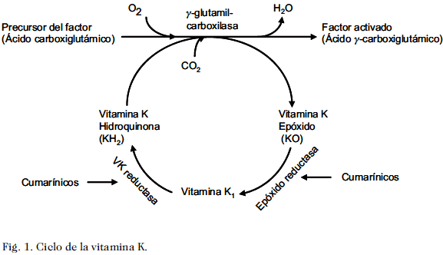
Anticoagulantes orales vitamina k dependientes
En Chile:
Acenocumarol (Neosintron) y Warfarina (Coumadin).
Actúan por la inhibición de la enzima vitamina K epóxido reductasa, con lo cual inhiben la activación de factores vitamin K-dependientes FII, VII, IX y X y los anticoagulantes naturales Proteínas C and S.

Slide 12
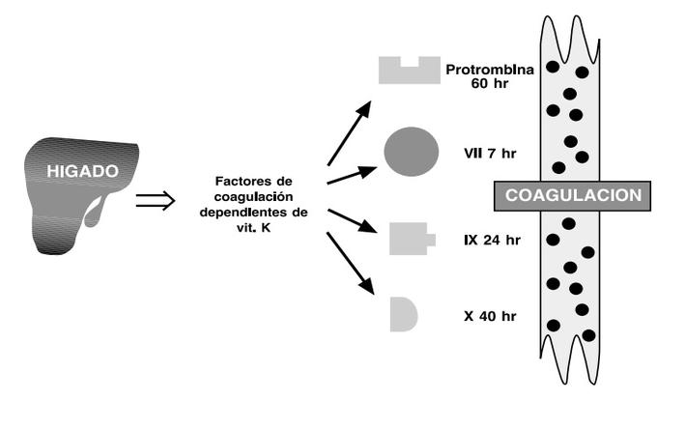
Dieta y resistencia al TACO
La vitamina K también puede ser reducida por una vía alterna dependiente de NADH. Esta vía no es inhibida por los anticoagulantes y opera con niveles plasmáticos de vitamina k muy altos
Vida media Factores vitamina K dependientes.

Slide 13
Reversión de anticoagulantes vit K dependientes

Slide 14
TACO
Pacientes en tratamiento con warfarina, el riesgo de sangrado mayor es de 3-6,5% y es mortal en el 1% (Leissinger et al).
La vitamina K intravenos revierte el sangrado en 4-8 h, puede NO bajar el valor de INR a lo normal y se puede dar resistencia a la warfarina durante 1 semana posterior a la aplicación.
El plasma teóricamente mejora en INR pero la cantidad de plasma que se requiere con INR altos puede producir sobrecarga de volumen , especialmente pacientes cardíacos (Leissinger et al).
El Novoseven (factor VII) al ser un solo factor no se sabe si realmente puede ser una solución. Vida media corta (aprox 3 horas)

Slide 15
Administración y farmacocinética .
Administrado por vía endovenosa , directo (10 min) tiene efecto prácticamente inmediato
y su efecto persiste durante unas 6-8 horas .
Los efectos de la vitamina K, si se administra al mismo tiempo, se consiguen habitualmente dentro de las 4-6 horas. Con cual puede no ser necesaria una segunda dosis.
En caso de requerirla monitorizar y considerar vidas medias de factores de coagulación.

Slide 16
Dosis para reversión , considerar INR :

Slide 17
Complicaciones:
Trombosis
Formación de anticuerpos ( déficit congénitos) (>0,01% y <0,1%)
HTA (1%),
Cefalea (1%)
Eritema o calor local (1%)
Seroconversión Parvovirus B19

Slide 18
Complicaciones Trombóticas
higher PCC dosing and development of TEs was ob- served,
PCC doses between >2,000 and 3,000 IU and higher morbidity
at ICH onset was associated with TEs.
Hence, individual titration of PCC to avoid exposure
to unnecessarily high doses using point-of-care
devices should be prospectively explored.

Slide 19
Complicaciones Trombóticas

Slide 20
Consideraciones de exámenes de laboratorio.
En INR se correlaciona bien con el grado de anticoagulación en pacientes con TACO , sin embargo la correlación con la reversión del efecto no es buena .
Es así como el FVIIa corrige rápidamente el INR pero en efecto a nivel de la vía intrínseca y común es incierto.
Mejor evaluación del efecto CCP con pruebas viscoelásticas (TEG y ROTEM)

Slide 21
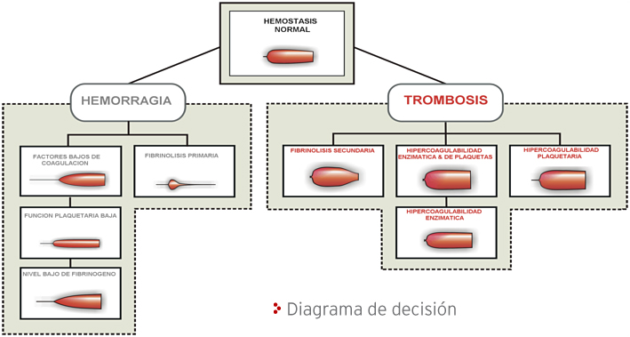
The Journal of Emergency Medicine, Vol. 44, No. 6, pp. 1201–1210, 2013

Slide 22
Levi Critical Care (2016) 20:249 DOI 10.1186/s13054-016-1413-3

Slide 23
FVII a
Faltan estudios .
Se ha asociado con mayor frecuencia de trombosis (12.8–24).especialmente arteriales 5% mas que grupo control.
Efficacy and safety of recombinant activated factor VII for acute intracerebral hem- orrhage. N Engl J Med. 2008;358:2127–37.
Thromboembolic adverse events after use of recombinant human coagulation factor VIIa. JAMA. 2006;295:293–8
. Management of severe perioperative bleeding: guidelines from the European Society of Anaesthesiology. Eur J Anaesthesiol 2013; 30: 270-382 [PMID: 23656742 DOI: 10.1097/EJA.0b013e32835f4d5b]

Slide 25
Precaución:
En el déficit congénito de cualquier factor dependiente de la vitamina K se deberá utilizar un producto de factor de coagulación específico cuando se dispone de él.
En pacientes con déficit adquirido de los factores de coagulación dependientes de la vitamina K utilizar Octaplex solo si es necesario una corrección rápida de los niveles del complejo de protrombina, como en los casos de hemorragias mayores o cirugía de emergencia. RECORDAR QUE MUCHOS DE ESTOS PACIENTES SON PROCOAGULANTES .Evaluar riesgo/beneficio.
En embarazadas, inmunosupridos y portadores de anemia hemolìtica considerar que las técnicas de inactivación viral pueden tener un valor limitado para virus no envueltos tales como VHA o el parvovirus B19.
Estrecha monitorización a pacientes con historia de enfermedad cardiaca coronaria, a los pacientes con enfermedad hepática, a pacientes peri o postoperatorios, a neonatos, o a pacientes con riesgo de evento tromboembólico o de coagulación intravascular diseminada.

Slide 26
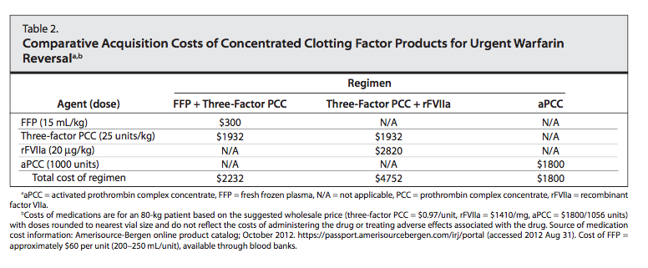
Costos

